Slide 2
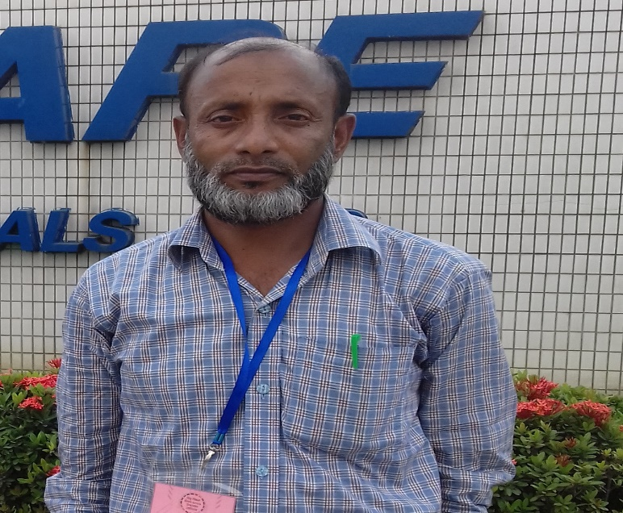
পরিচিতি
মোহাম্মদ মাসুদ রানা
ট্রেড ইন্সট্রাক্টর (ইলেক)
কদমতলী হাসান পাবলিক উচ্চ বিদ্যালয়
,ঘাটাইল,টাংগাইল
মোবাইলঃ ০১৭১৬৫৭৭৯৪২
ইমেলঃ-shamul2006@gmail.com

Slide 3
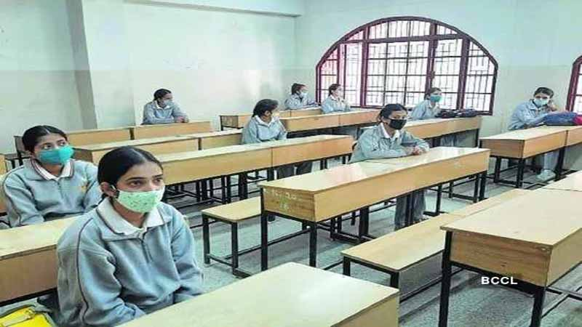
ছবিতে
B
A
A শিক্ষার্থীর B শিক্ষার্থীকে কিভাবে বইটি দিতে পারে ?
বিভিন্ন মাধ্যমে-বেঞ্চ থেকে উঠে, অন্যদের কাছে দিয়ে , B উঠে এসে নিলে

Slide 4

C₁
C₂
C₆


C₃
C₅
সার্ভার



C₄

Slide 5
আজকের পাঠ

Slide 6
শিখনফল
১)কম্পিউটার নেটওয়ার্ক কি তা বলতে পারবে।
২) কম্পিউটার নেটওয়ার্কের সংশ্লিষ্ট বিভিন্ন যন্ত্রপাতির ধারনা ব্যাখ্যা করতে পারবে।
৩) কম্পিউটার নেটওয়ার্ক গুরুত্ব বিশ্লেষণ করতে পারবে।

Slide 7
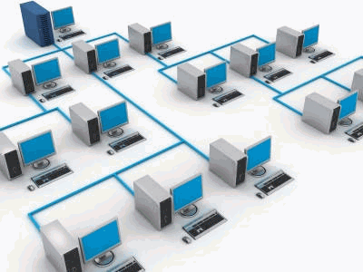
দুই বা ততোধিক কম্পিউটারকে কোনো উপায় ব্যবহার করে যুক্ত করে দিলে তাকে কম্পিউটার নেটওয়ার্ক(Computer Network) বলে। এর ফলে একটি কম্পিউটার থেকে অন্য কম্পিউটারে তথ্য আদান-প্রদান ( Data Transfer ) করা যায়। এই নেটওয়ার্ক সাধারণত অনেকগুলো কম্পিউটারের সমষ্টি..

Slide 8
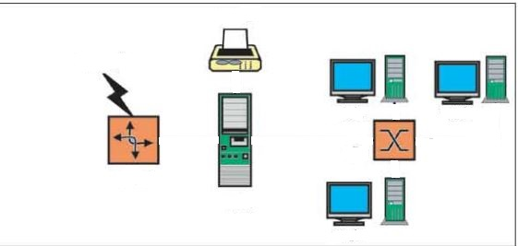
ছবিতে লক্ষ্য কর
ইন্টারনেট
প্রিন্টার
কায়েন্ট
ক্লায়েন্ট
সুইচ
রাউডার
সার্ভার
ক্লায়েন্ট
এইগুলো নাম বলতে পারবে তোমরা ?
এই যন্ত্রপাতি গুলো কোথায় ব্যবহার করা হয় ?
নেটওয়ার্কের কাজে

Slide 9
একক কাজ

Slide 10
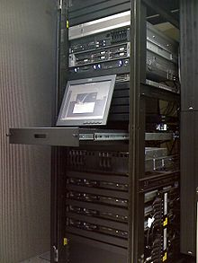
নেটওয়ার্কের কাজে সংশ্লিষ্ট যন্ত্রপাতি
সার্ভার
:-একটি সার্ভার হল চলন্ত অনুরোধ একটি এ্যাপ্লিকেশনের যা ভোক্তা থেকে অনুরোধ গ্রহণ এবং সে অনুযায়ী তার প্রতিউত্তরে সক্ষম সফটওয়্যার। সার্ভার যে কোন কম্পিউটারে চলতে পারে, নিয়োজিত করা কম্পিউটারকে একক ভাবে "সার্ভার" বুঝায়। অনেক ক্ষেত্রে একটি কম্পিউটার বিভিন্ন সেবা দিতে পারে এবং বিভিন্ন সার্ভার চালু থাকতে পারে।

Slide 11
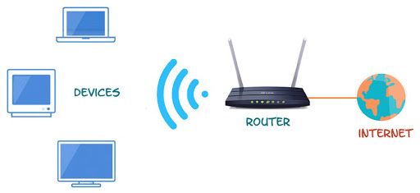
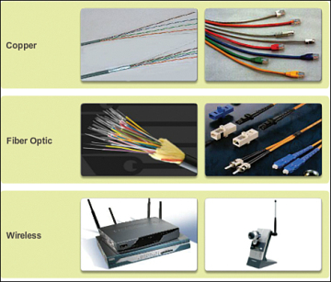
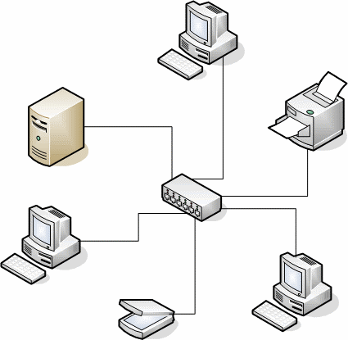
ক্লায়েন্ট
মিডিয়া
ক্লায়েন্ট
কপার তার
মিডিয়া
সার্ভার
ফাইবার তার
ক্লায়েন্ট
ওয়ারলেস
ক্লায়েন্ট
ক্লায়েন্ট
ক্লায়েন্ট
মিডিয়া:- যে বস্তু ব্যবহার করে কম্পিউটার গুলো জুড়ে দেওয়ার সেটাই মিডিয়া। বৈদুতিক তার , অপটিক্যাল ফাইবার , ওয়ারলেস ,রাউডার ইত্যাদি
ক্লায়েন্ট:-কেউ যদি অন্য কারো কাছ থেকে কোন ধরনের সেবা নেয় তখন তাকে কায়েন্ট বলে। যে সব কম্পিউটার সার্ভার থেকে কোনো ধরনের তথ্য নেয় তাকে ক্লায়েন্ট বলে । যেমন তুমি তোমার কম্পিউটার খেকে নেটওয়ার্ক ব্যবহার করে ই-মেইল, অনলাইন ক্লাস ভর্তি পরীক্ষার কাজ গুলো কর ,তবেই তোমার কম্পিউটার হবে ক্লায়েন্ট

Slide 12
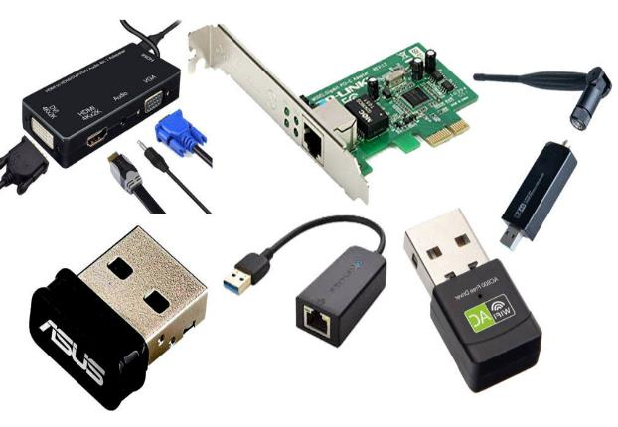
নেটওয়ার্ক এডাপ্টার
নেটওয়ার্ক এডাপ্টার একটি কম্পিউটারকে সোজাসুজি নেটওয়ার্কে সাথে জুড়ে দেয়া যায় না । সেটি করার জন্য কম্পিউটারের সাথে একটি নেটওয়ার ইন্টারফেস কার্ড(NIC) লাগাতে হয়। কার্ডগুলো মিডিয়া থেকে তথ্য নিয়ে কম্পিউটারে দেয়, আবার কম্পিউটার থেকে তথ্য নিয়ে নেটওয়ার্কে ছেড়ে দেয়।

Slide 13
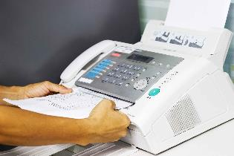
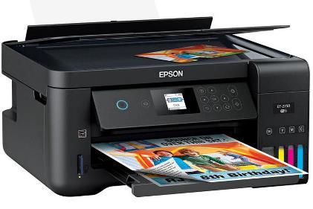
রিসোর্স
রিসোর্স:-ক্লায়েন্টের কাছে ব্যবহারের জন্য যে সকল সুবিধা দেওয়া হয় তাহাই রিসোর্স। মুলত হার্ডওয়্যার সফটওয়্যার হার্ডওয়ার হল- প্রিন্টার ফ্যাক্স মেশিন , সফটওয়ার গুলি হল- Office, Windows,

Slide 14
ইউজার
ইউজারঃ-সার্ভার থেকে যে ক্লায়েন্ট রিসোর্স ব্যবহার করে সে-ই ইউজার বা ব্যবহারকারী। যেমনঃ-তুমি যদি নিজে কম্পিউটার ব্যবহার করে কাজ সম্পাদন কর তবে তুমিই ইউজার।

Slide 15
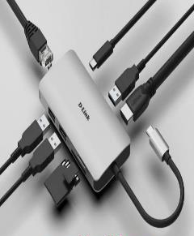
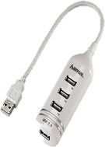
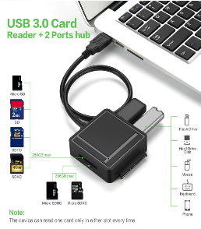
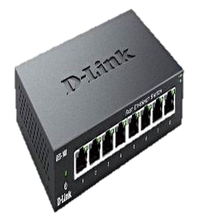
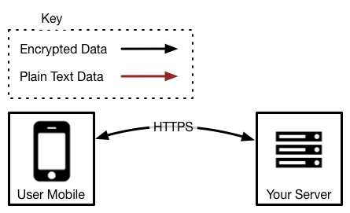
হাব(Hab)
প্রটোকল
প্রটোকলঃ- ভিন্ন ভিন্ন কম্পিউটারকে একসাথে যুক্ত করতে হলে এক কম্পিউটারের সাথে অন্য কম্পিউটারের যোগাযোগ করার জন্য কিছু নির্দিষ্ট নিয়ম মেনে চলতে হয়। নেটওয়ার্কে কাজ করতে গেলেই আগেই ঠিক করা হয় । যাহা কোন ভাষা কোন নিয়ম মেহে এক কম্পিউটার থেকে অন্য কম্পিউটারের সাথে যোগাযোগ করে বা করবে। ইন্টারনেট প্রটোকল হল hyper text transfer potocol (http)
কম্পিউটার নেটওয়ার্কভুক্ত দুই বা ততোধিক কম্পিউটারের মধ্যে সংযোগকারী ডিভাইসকে হাব বলে। এর মাধ্যমে কম্পিউটারগুলো একে অপরের সাথে যুক্ত থাকে। এর পোর্টের সংখ্যার উপর নির্ভর করে কতগুলো কম্পিউটার সংযোগ দেওয়া যাবে। কম্পিউটারের সংযোগ সংখ্যার উপর হাবের ক্ষমতা নির্ভর করে। বর্তমানে বাজারে বিভিন্ন সংখ্যার পোর্টের হাব পাওয়া যায়।হাব হচ্ছে নেটওয়ার্ক ডিভাইসসমূহের জন্য একটি সাধারণ কানেকশন পয়েন্ট ল্যানের সেগমেন্টগুলো কানেক্ট করার জন্য সাধারণতভাবে হাব ব্যবহৃত হয়। এর মধ্যে অনেকগুলো পোর্ট থাকে।

Slide 16
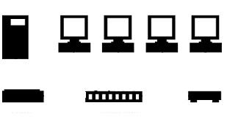
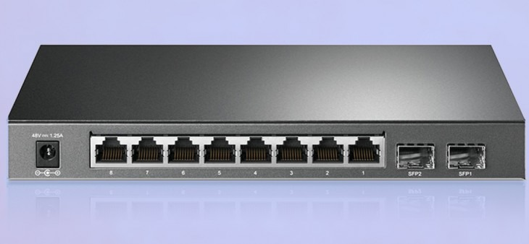
সুইচ(Switch)
পিসি
পিসি
পিসি
পিসি
সার্ভার
প্রিন্টার
মডেম
সুইচ
নেটওয়ার্ক সুইচ আর নেটওয়ার্ক হাব কম্পিউটার নেটওয়ার্কি এর মুল স্তম্ভ। নেটওয়ার্কিং এর ক্ষেত্রে সুইচ হলো এমন একটি যন্ত্র যা লোকাল এরিয়া নেটওয়ার্কের বিভিন্ন অংশের মধ্যে তথ্য প্যাকেট আদান প্রদানের সময় ফিল্টারিং এবং প্যাকেট ফরোয়ার্ডিং করতে পারে। সুইচ ওএসআই লেয়ারের অন্যতম ডাটা লিঙ্ক লেয়ারে কাজ করে। তবে কখনো কখনো এটি নেটওয়ার্ক লেয়ারেও কাজ করে। যেসব লোকাল এরিয়া নেটওয়ার্ক (ল্যান)তাদের বিভিন্ন অংশের মধ্যে যোগাযোগের জন্য সুইচ ব্যবহার করে তাদের বলা হয় সুইচড ল্যান।

Slide 17
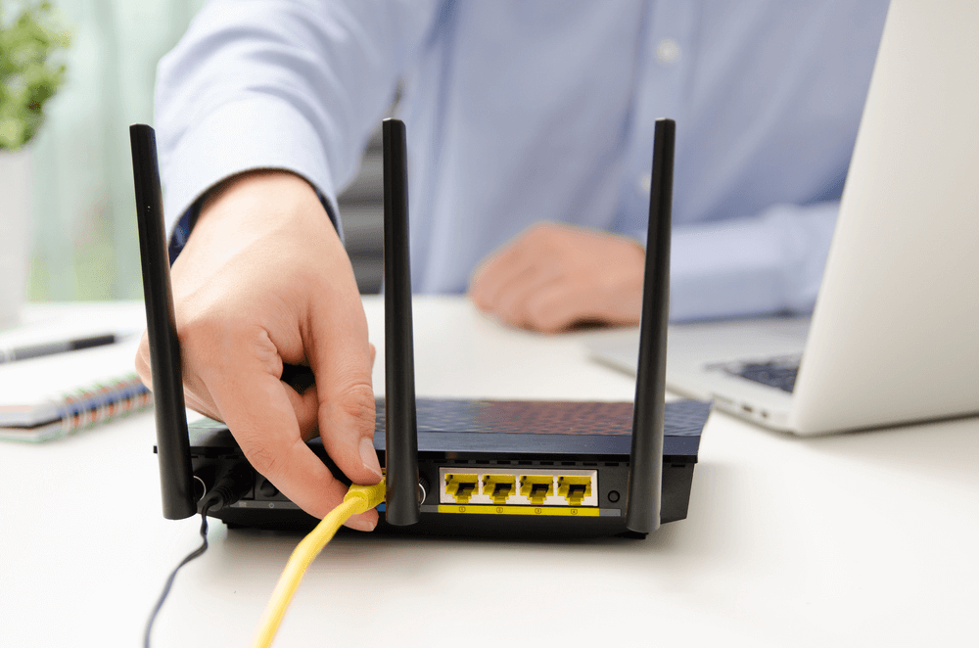
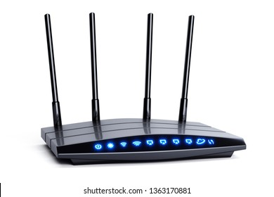
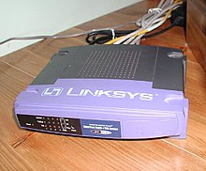
রাউটার(Router)
রাউটার একটি গুরুত্বপূর্ণ যন্ত্র, যা হার্ডওয়্যার ও সফটওয়্যারের সমন্বয়ে তৈরি। এটি নেটওয়ার্ক তৈরির কাজে ব্যবহার করা হয়। রাউটার হচ্ছে একটি নেটওয়ার্কিং ডিভাইস যা বিভিন্ন নেটওয়ার্কের মধ্য দিয়ে ডাটা প্যাকেট তার গন্তব্যে কোন পথে যাবে তা নির্ধারণ করে। ডেটা প্যাকেট হচ্ছে ডেটার ব্লক বা ডেটার সমষ্টি। রাউটার ডেটা প্যাকেটগুলোকে গন্তব্যে পৌঁছে দেওয়ার ক্ষেত্রে সবচেয়ে কম দূরত্বের পাথ(path) ব্যবহার করে। রাউটার ইন্টারনেটে “ট্রাফিক ডিরেক্টিং” এর কাজ সম্পন্ন করে।

Slide 18
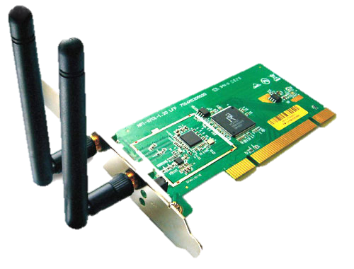
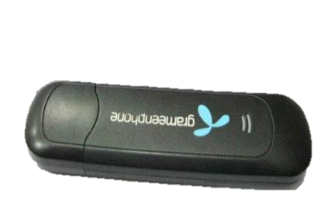
ল্যান্ডকার্ড
মডেম
ল্যান্ডকার্ড :-দুটো বা অধিকসংখ্যক কম্পিউটারকে একসাথে যুক্ত করতে যে যন্ত্রটি অবশ্যই প্রয়োজন হয় তা হলো ল্যার্ড। এই যন্ত্র দ্বারা নেটওয়ার্কের সাথে যুক্ত এক আইসি যন্ত্রথেকে অন্য যন্ত্রে কোন তথ্য উপাত্ত পাঠাতে বা গ্রহণ করতে ল্যানকার্ডের প্রয়োজন হয়। কম্পিউপটারের সাথে মাদারবোর্ডের সাথে লাগানো থাকে, তাছাও তাঁর বিহীন ল্যানকার্ডও থাকে
মডেম (মড্যুলেটর-ডিম্যুলেটর) হল একটি যন্ত্র যা একটি প্রেরিত এনালগ সংকেতকে ডিজিটাল তথ্যে রূপান্তর করে এবং ডিজিটাল তথ্যকে পাঠানোর সময় এনকোড করে এনালগ সংকেত হিসেবে প্রেরণ করে। এর উদ্দেশ্য হল সহজে সংকেত পাঠানো এবং তা আবার একই রকমভাবে অন্য প্রান্তে পাওয়া।

Slide 19
জোড়ায় কাজ

Slide 20
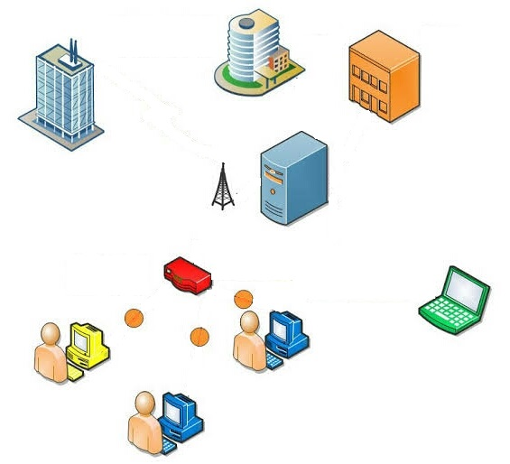
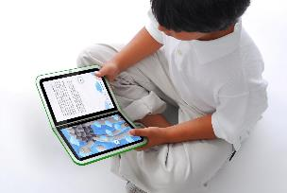
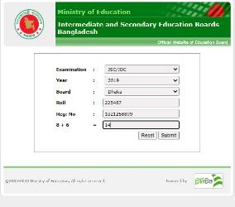
নেটওয়ার্কের ব্যবহার
নেটওয়ার্কের ব্যবহার
ইউরোপ
অন্যদেশের সাথে
শিক্ষাক্ষেত্রে ইন্টারনেটের নেটওয়ার্ক থাকায়-
আমেরিকা
ঘরে বসে অনলাইনে ক্লাস করতে পারছে
ই-বুক,ভর্তি পরীক্ষার আবেদন পরীক্ষা দেওয়া,
পরীক্ষার রেজাল্ট ইত্যাদি সুবিধা পাচ্ছে
ছবিতে…
বিভিন্ন অফিস
বিভিন্ন অফিস
বিভিন্ন অফিস
ব্যবসা প্রতিষ্ঠান

Slide 21
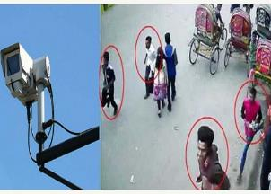
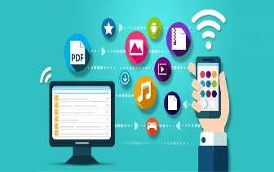
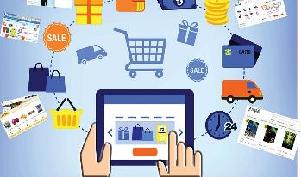
নেটওয়ার্কের ব্যবহার
নেটওয়ার্কের ব্যবহার
ইন্টারনেটের নেটওয়ার্ক থাকায়-
ইন্টারনেটের নেটওয়ার্ক থাকায়-
বিভিন্ন সফটওয়ার, তথ্যের আদান-প্রদান
ই-কর্মাস হিসাব নিকাশ তথ্য সংরক্ষণ
ইত্যাদি করা যায়
গোপনিয়তা, নিরাপত্তা,অপরাধী চিহ্নিত করণ
কাজে নেটওয়ার্ক ব্যাবহার করা
ফলে ঘরে বসেই-কেনাবেচা, অন্যের সাথে যোগাযোগ,শেয়ার বাজার, বিভিন্ন সেবাদানকারী সফটওয়ার ব্যবহার করতে পারছি..
ফলে অপরাধী ধরা পড়ছে খুবই অল্প সময়ে

Slide 22
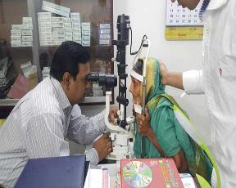
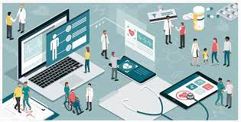
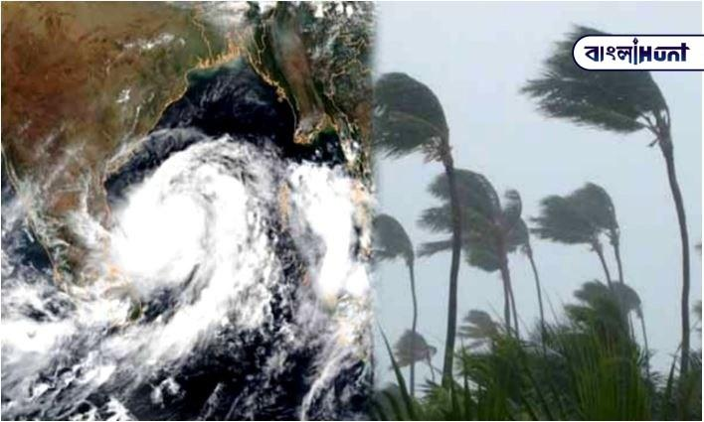
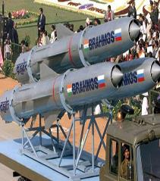
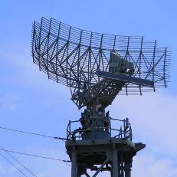
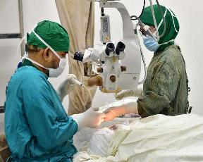
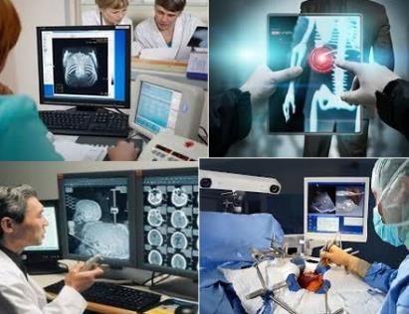
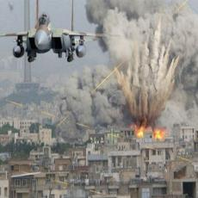
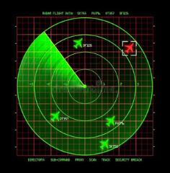
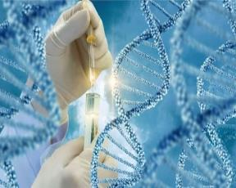
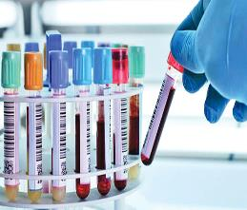
নেটওয়ার্কের ব্যবহার
চিকিৎসা ক্ষেত্রে ইন্টারনেটের নেটওয়ার্ক
ব্যবহারের ফলে…..
ইন্টারনেটের নেটওয়ার্ক থাকায়-
রোগ নির্ণয়, টেলিমেডিসিন,বিভিন্ন রোবটের মাধ্যমে অপারেশন করা, ডিএনএ নির্ণয় জীনপ্রযুক্তি ইত্যাদির সেবা পাওয়া যাচ্ছে-
আবহাওয়ার খবর, রাডার,যুদ্ধক্ষেত্রে-শত্রুর বিমান,
ক্ষেপনাস্ত্র,রকেট হামলা, মহাকাশ থেকে ছবি,তথ্য প্রদানে কাজে ব্যবহার
ফলে- যড়বৃষ্টি, জলোস্বাস,বহ্নিশত্রু থেকে রক্ষা,
প্রকৃতির বিভিন্ন প্রাকৃতিক সমস্যা আগাম জানতে পারছি

Slide 23
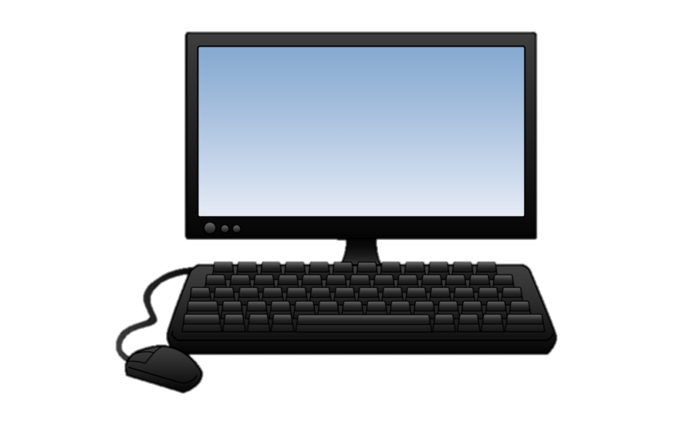

Slide 25
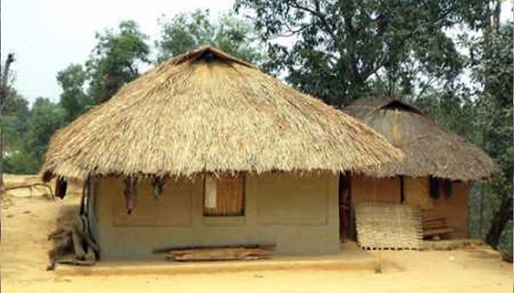
বাড়ীর কাজ

Slide 26
